Slide 1
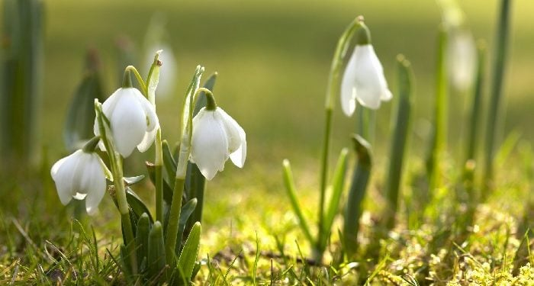
GLASBENA UMETNOST 2. 4. 2020
POMLADNA
(Janez Bitenc)

Slide 2
Razmisli, katere pomladne pesmi že poznaš, in jih ponovi
ZVONČKI IN TROBENTICE
KUKAVICA

Slide 3
UGANKI na temo pomladi
STARŠI: otroci se bodo danes naučili novo pomladno pesem, pred tem jim zastavite 2 uganki, ki ju poskušajo uganiti:
SPOMLADI SE PRVI ZBUDI, Z GLAVICO BELO NESLIŠNO ZVONI. (zvonček)
SAPA VANJO ZAPIHLJA, PA ZATROBI: TRA-RA-RA. (trobentica)

Slide 4
POMLADNA ZGODBA
Otroci naj poslušajo zgodbo in pri tem igrajo vlogo pomladnega zvončka.
čepijo na tleh in ko zvonček raste, se počasi prebujajo, zehajo in dvigujejo
pogledajo levo in desno, oponašajo zvok čebele: “zzzzzzzzzzzz”, oponašajo metulje: “brrrrrr”, oponašajo veter: “ššššššššš” in ptice: “čiv-čiv, ku-ku”

Slide 5
POMLADNA (Janez Bitenc)
https://www.youtube.com/watch?v=0yxle6aGfs4
STARŠI:
pesem najprej skupaj poslušajte;
potem jo ponavljajte po metodi odmeva: preberete eno vrstico in otroci za vami ponovijo,
na koncu pesem ob spremljavi zapojte.

Slide 6
POMLADNA
NA POLJU ROŽICE CVETO
NA DREVJU PA PTIČKI POJO.
Z NEBA NAM SVETI SONČEK ZLAT
ŽE PRIŠLA JE K NAM POMLAD.
IZ GOZDA SEM PA ZNANI GLAS
NAZNANJA, DA PRIŠLA JE V VAS
SPET DOBRA MILA KUKAVCA
SRCA MOJGA LJUBICA.

Slide 7
NAPOTKI
STARŠI: POIŠČITE ENO MAPO ZA GLASBENO UMETNOST, V KATERO BODO OTROCI SHRANJEVALI SVOJE IZDELKE.
OTROCI: NARIŠITE ZVONČEK, TROBENTICO. ČE NE GRE NAJ VAM STARŠI POMAGAJO IN POTEM OTROCI POBARVAJO.
V NARAVI POIŠČI KAKŠNO TROBENTICO IN POSKUSI NA NJO ZAIGRATI.

